Slide 1
Bilan des activités 2016-2019

Slide 2
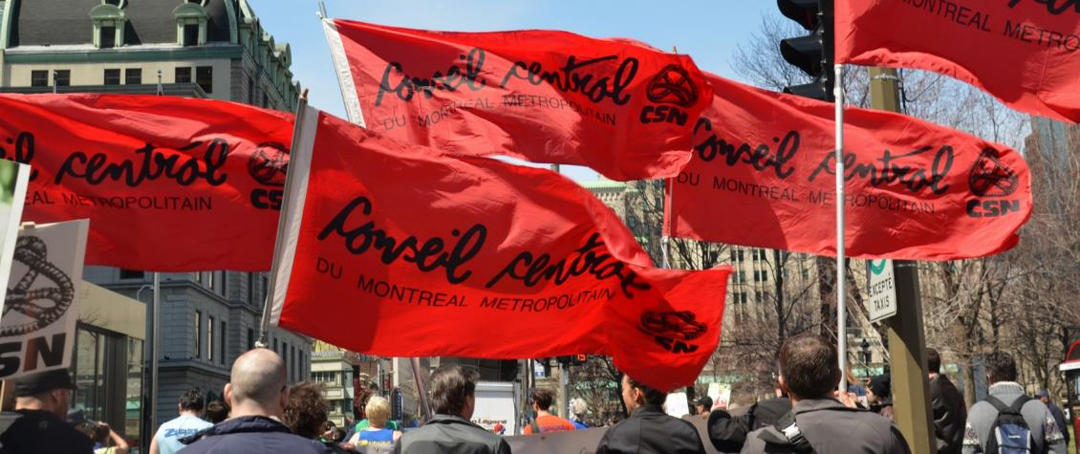
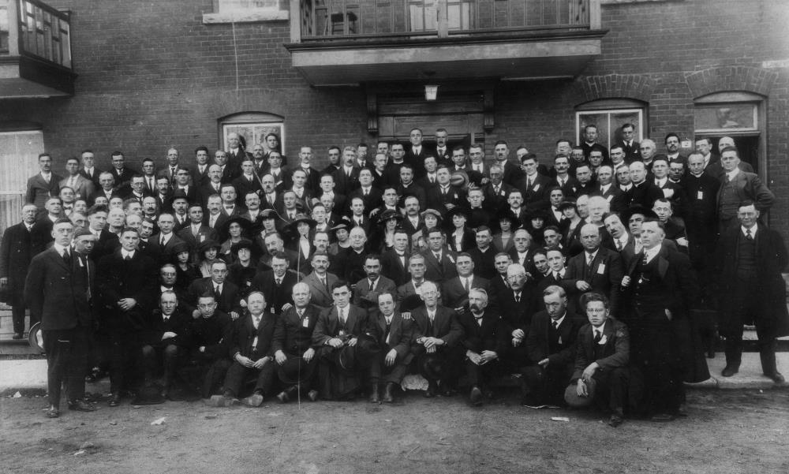
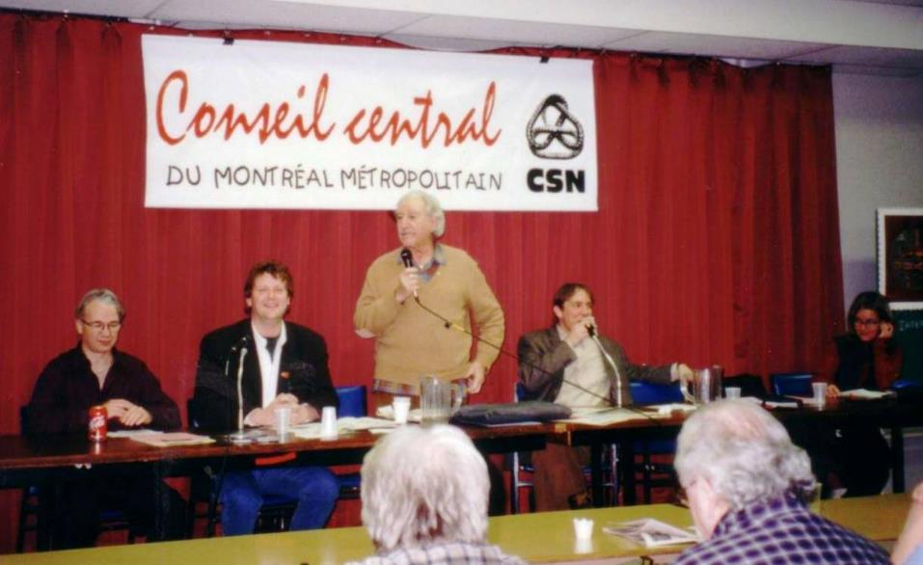
Le CCMM-CSN depuis 1920

Slide 3
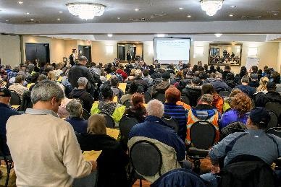
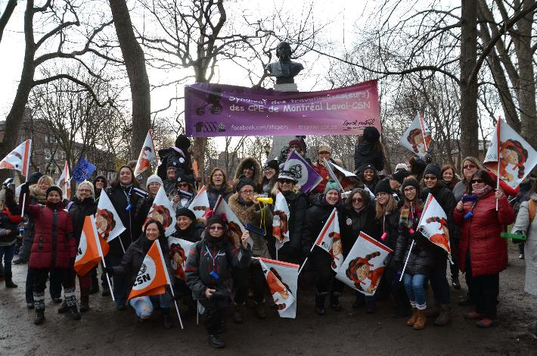
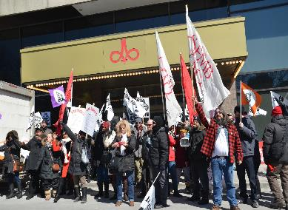
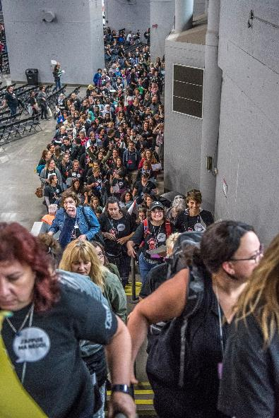
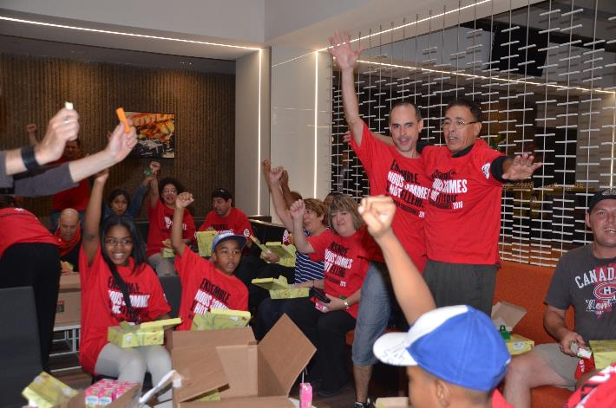
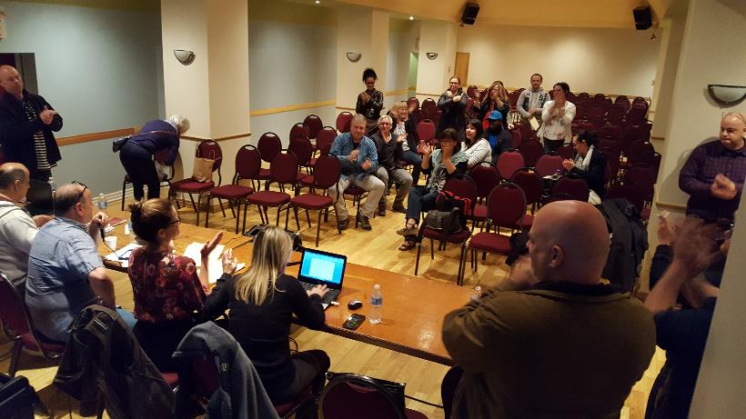
Les syndicats

Slide 4
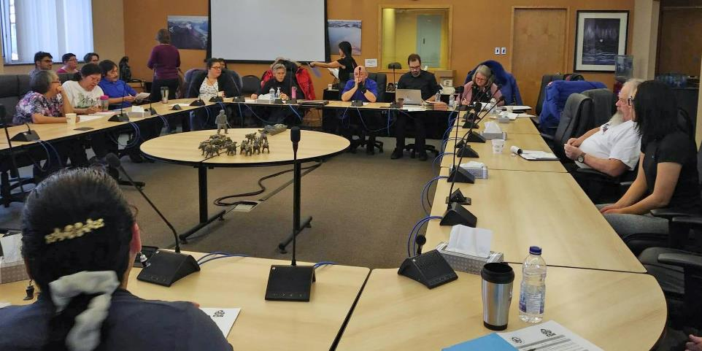
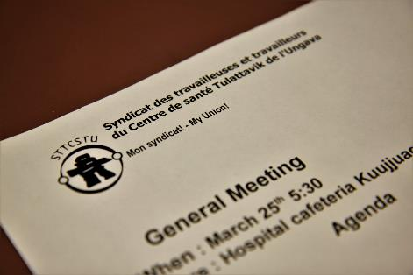
Nunavik Baie James

Slide 5
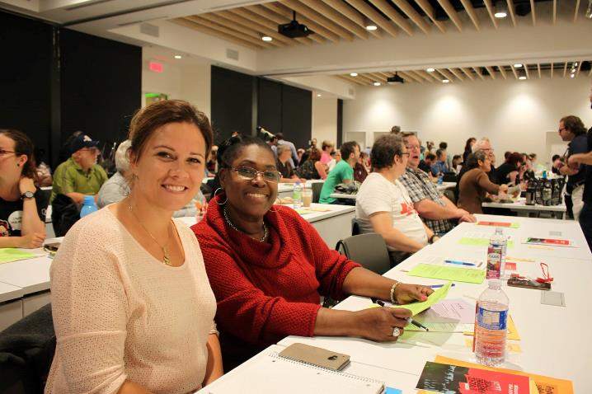
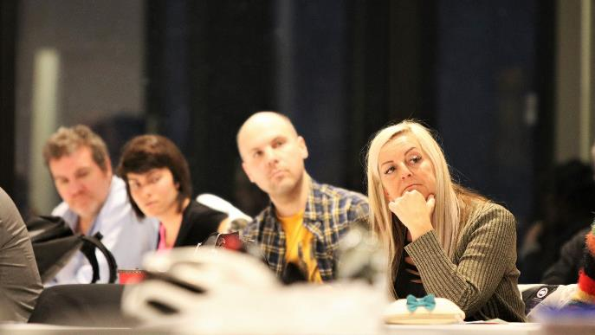
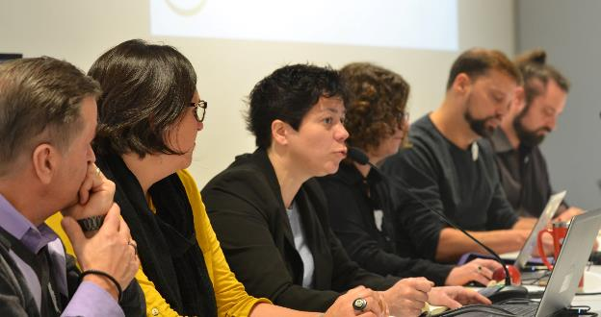
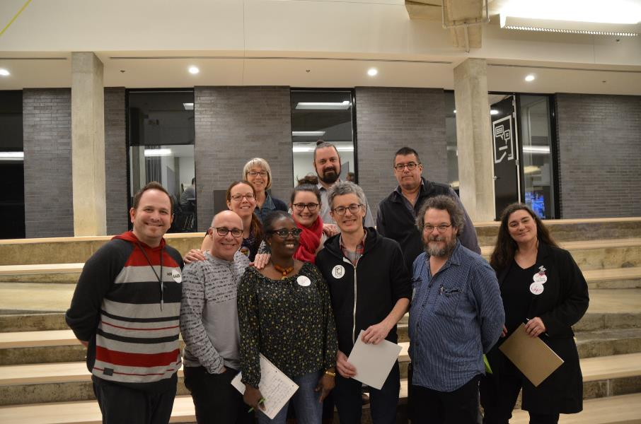
Structure et vie démocratique

Slide 6
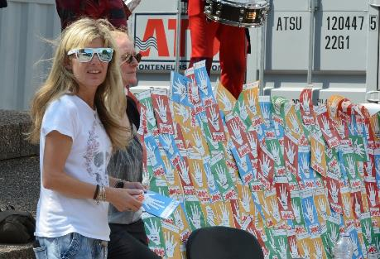
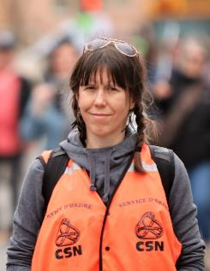
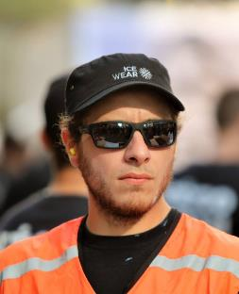
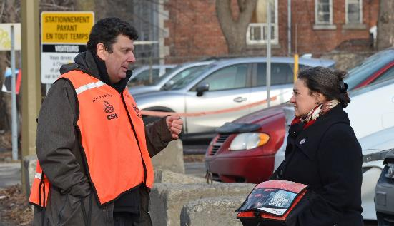
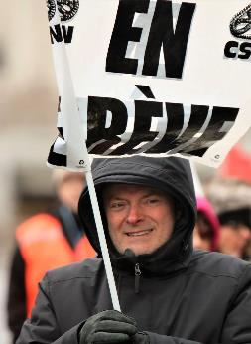
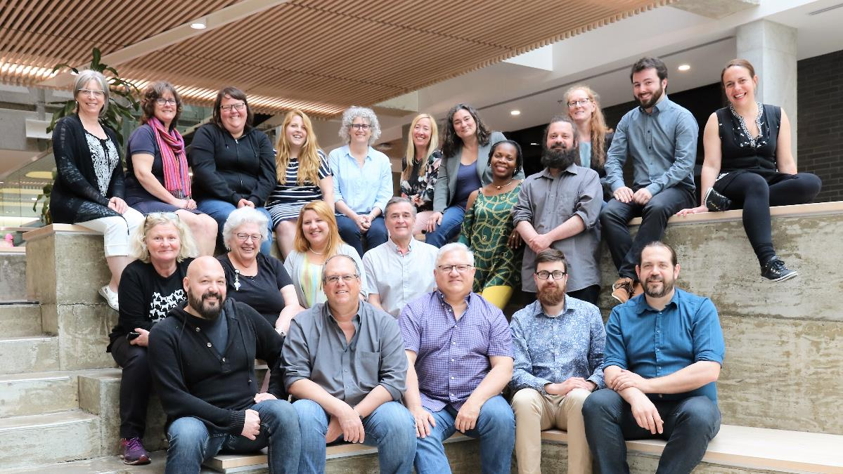
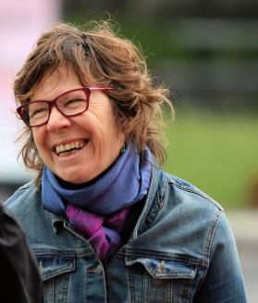
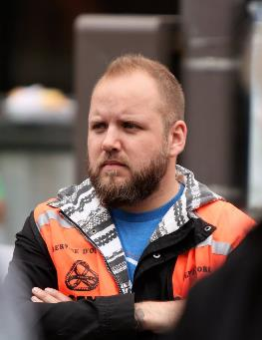
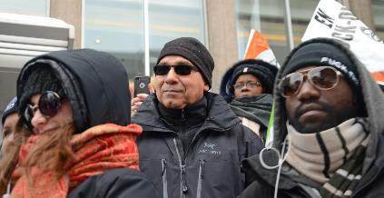
Les salarié-es du CCMM

Slide 7
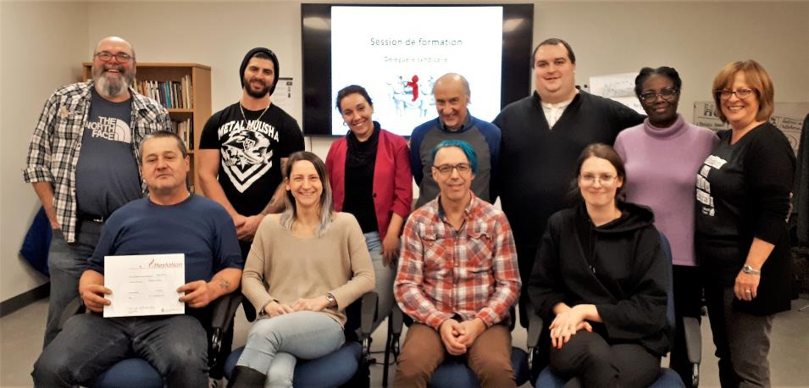
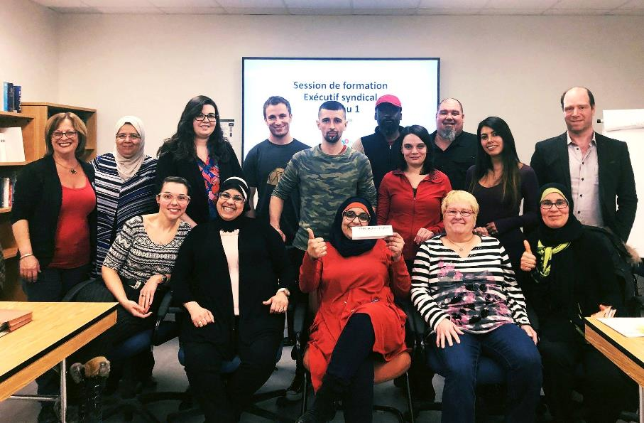
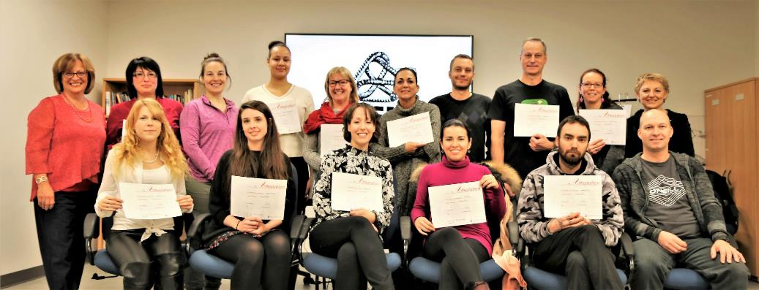
La formation

Slide 8
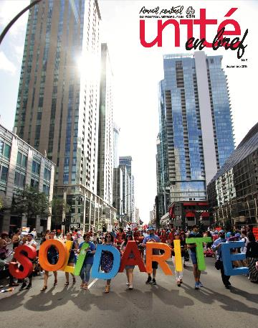
L’information

Slide 9
Les fronts de lutte

Slide 10
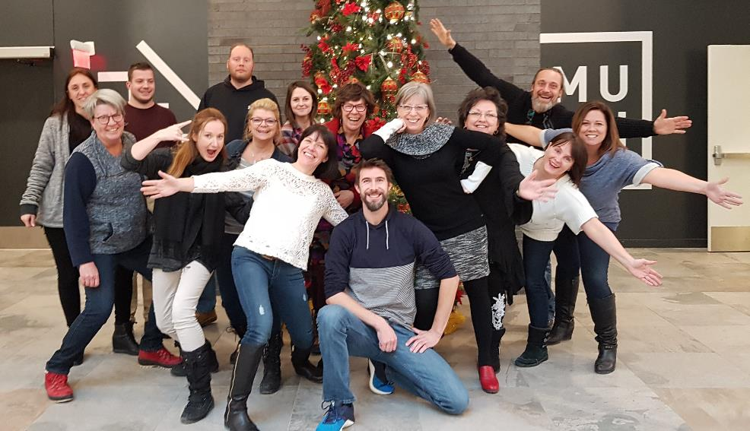
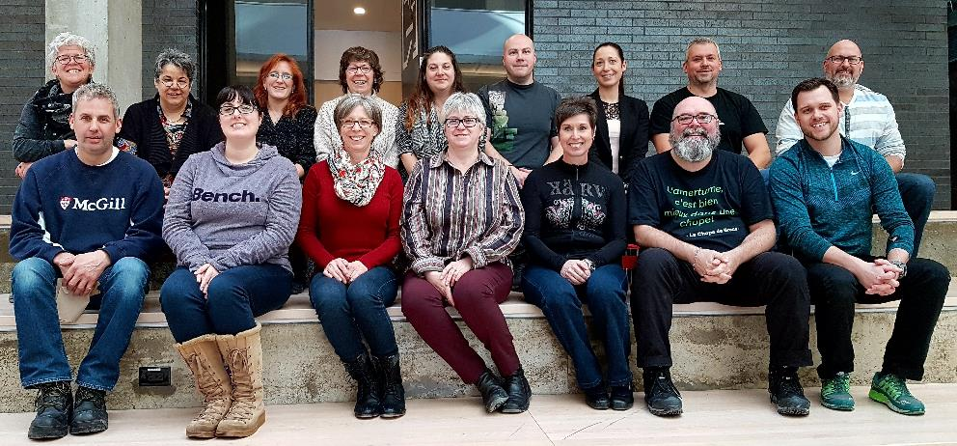
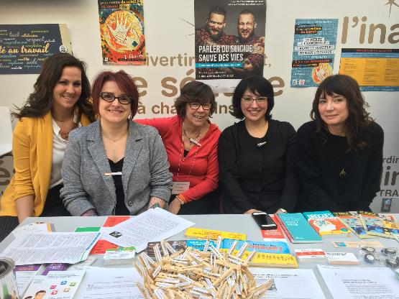
L’entraide

Slide 11
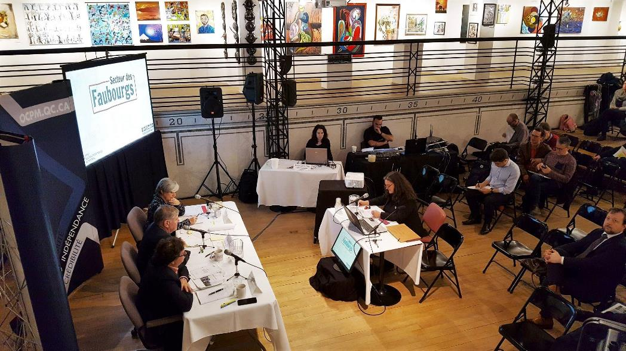
Développement régional, local et social

Slide 12
Campagnes politiques

Slide 13
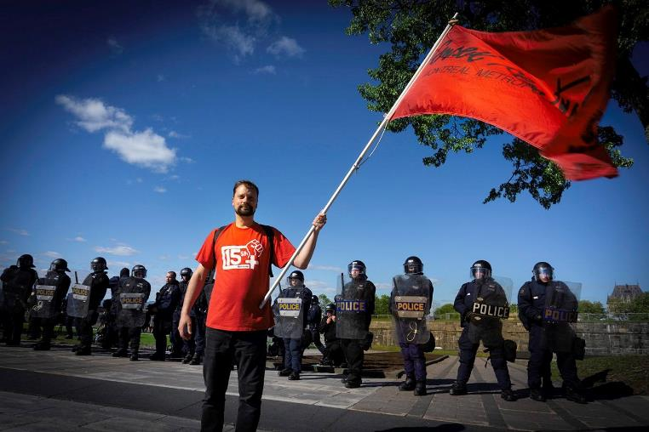
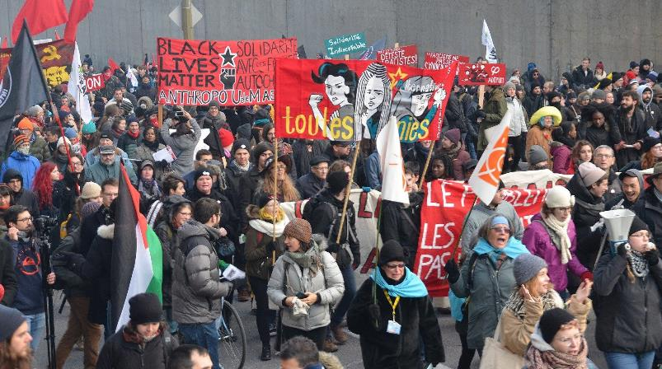
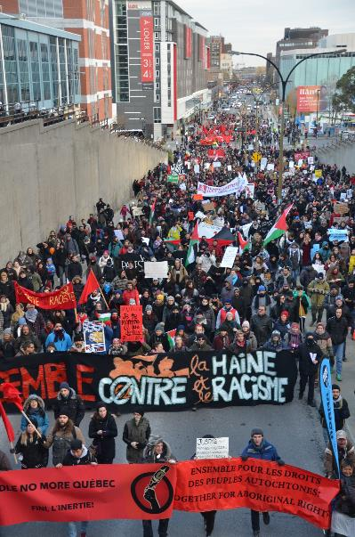
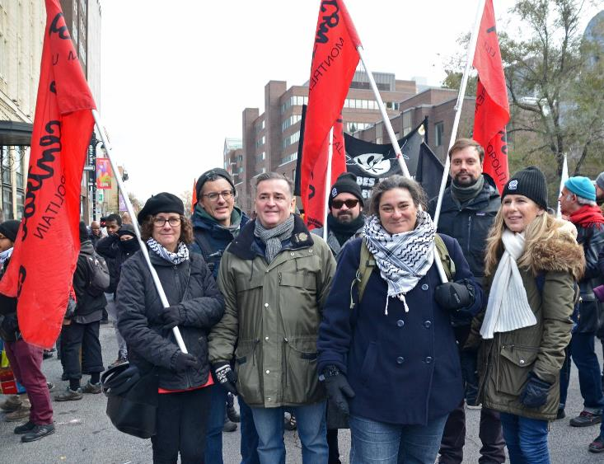
Lutte au racisme et à la répression politique

Slide 14
Voir loin, viser juste

Slide 15
Vert la solidarité Consigne des bouteilles de vin

Slide 16
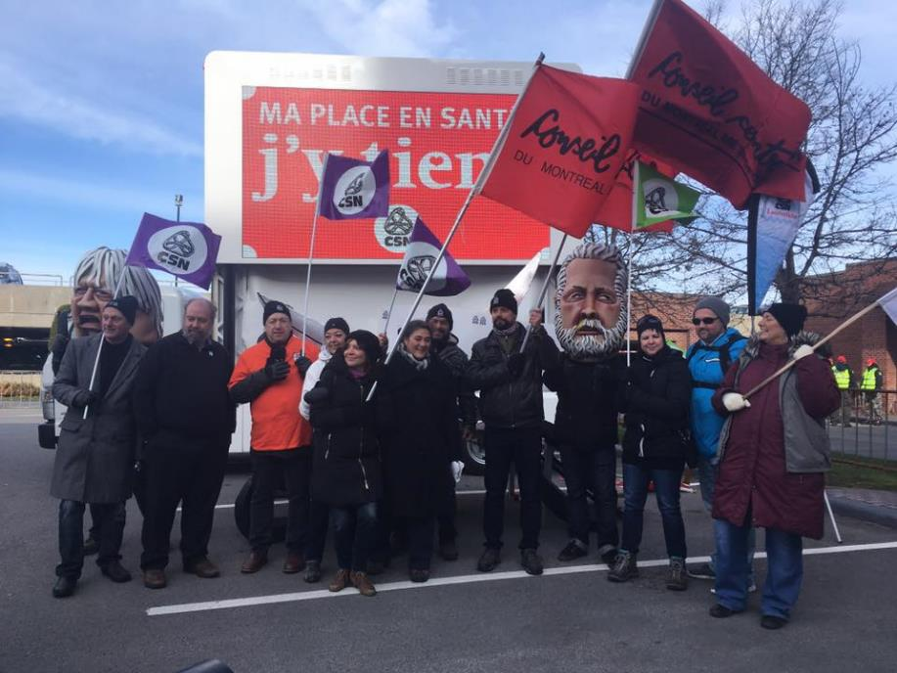
Ma place en santé, j’y tiens Notre SAQ

Slide 17
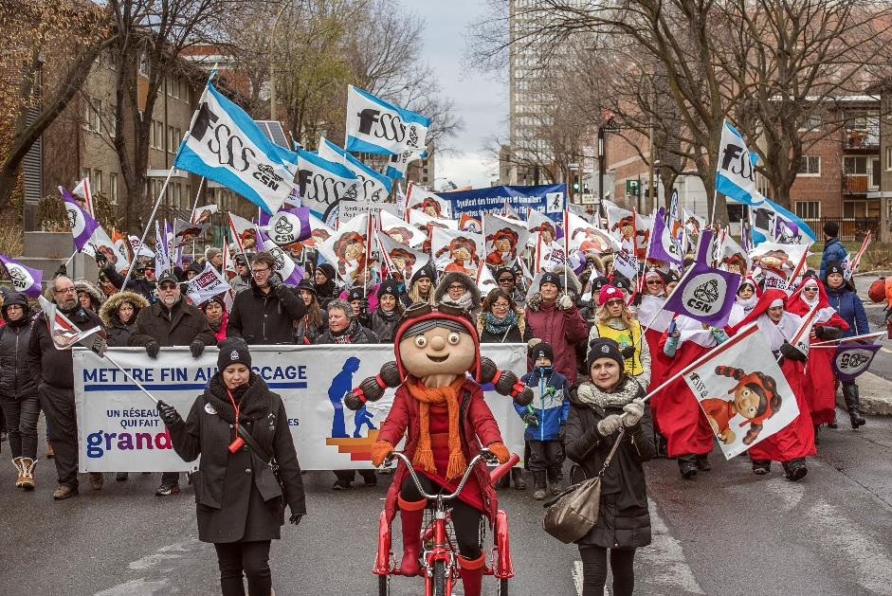
Un réseau qui fait grandir On offre le meilleur 4 ans, c’pas grand

Slide 18
Pour répondre au beau-frère

Slide 19
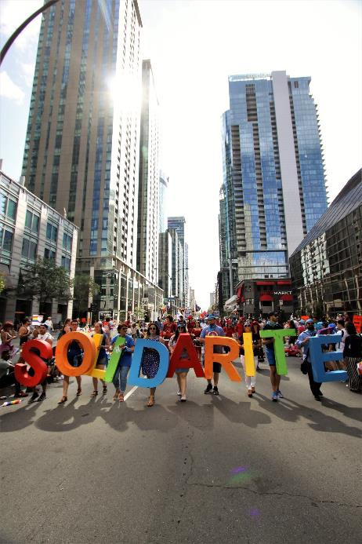
8 mars
28 avril 1er mai 17 mai

Slide 20
Alliances

Slide 21
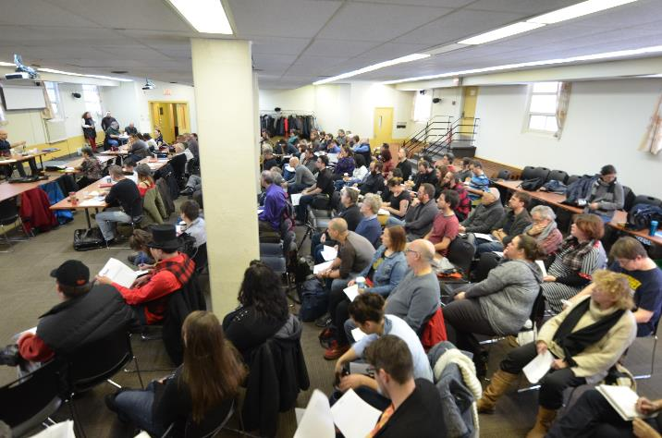
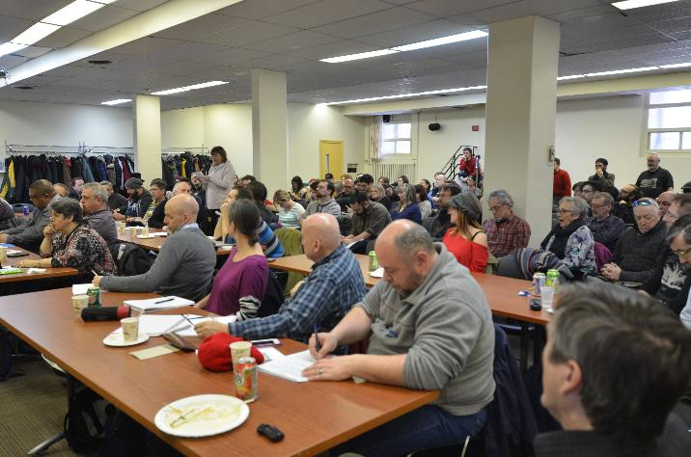
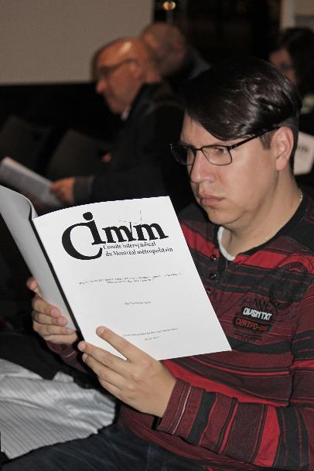
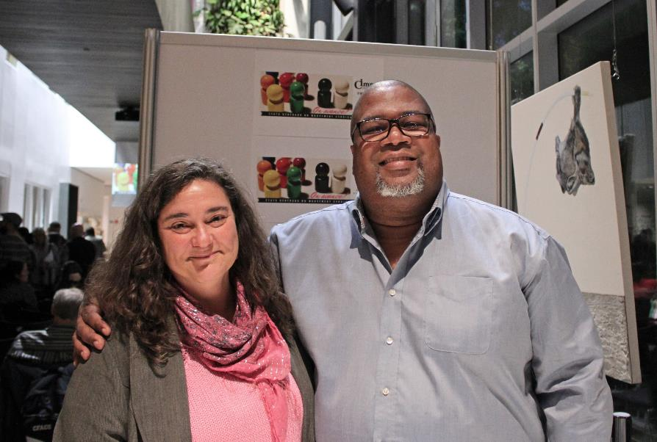
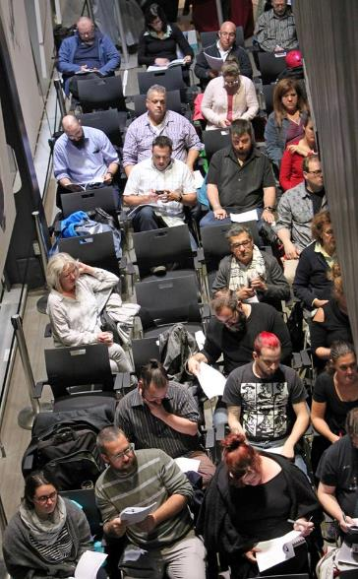
CIMM États généraux régionaux du syndicalisme

Slide 22
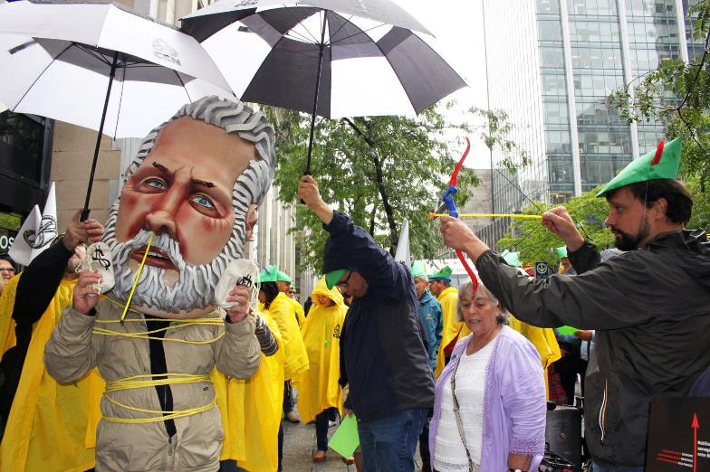
ATTAC-Québec
Coalition Main rouge
Échec aux paradis fiscaux

Slide 23
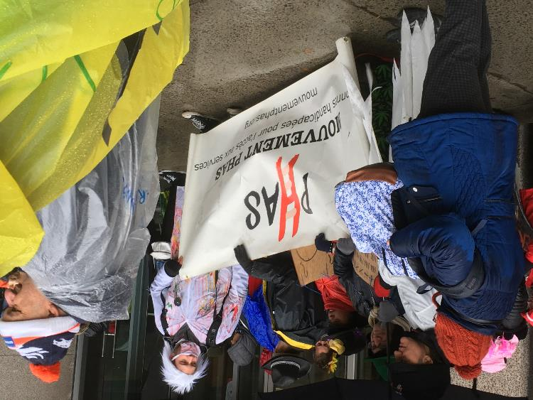
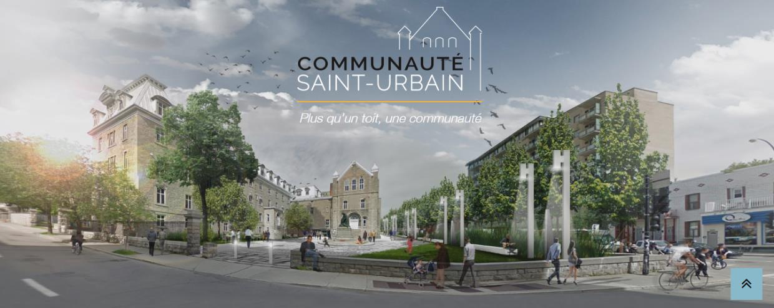
Communauté Saint-Urbain
Coalition Solidarité santé
Mouvement PHAS

Slide 24
FFQ TGFM TCLCF CÉAF

Slide 25
Groupes de défense des droits des travailleuses et des travailleurs

Slide 26
Groupes en éducation
Debout pour l’école
Institut de coopération pour l’éducation aux adultes
Coalition montréalaise pour la rémunération des stages

Slide 27
Autres alliés

Slide 28
Forum social 2016 Grande transition Festival des solidarités ÉGES

Slide 29
Actions politiques

Slide 30
Syndicats en lutte

Slide 31
STT de l’Accueil Bonneau

Slide 32
SAPSQC

Slide 33
Syndicat des avocates et avocats de l’aide juridique

Slide 34
SEE de la société des casinos du Québec

Slide 35
STT des métiers de Concordia

Slide 36
CSN Construction

Slide 37
SE de la COOP Maisonneuve

Slide 38
STCPEML

Slide 39
STT des Enseignes Trans-Canada

Slide 40
STT de Héma-Québec

Slide 41
ST du Bonaventure

Slide 42
STT de l’Hôtel des Gouverneur Place Dupuis

Slide 43
ST de la résidence Les Jardins de Jouvence

Slide 44
KRG EU

Slide 45
STT CHSLD Manoir Dollard des Ormeaux

Slide 46
STT du Motel Idéal

Slide 47
STT Multi-Marques

Slide 48
Syndicat des communications de Radio-Canada

Slide 49
SEMB-SAQ

Slide 50
STM

Slide 51
STTTU

Slide 52
STT de Transco

Slide 53
STT du centre de santé Tulattavik

Slide 54
Urgence-Santé

Slide 55
Luttes à souligner

Slide 56
Sainte-Justine CHU en PPP

